Slide 1
Mentoring für die Studiengänge des IMF

Slide 2
Mit wem habt ihr es hier zu tun?
Nico Stolzenbach | Jannik Heber | Philipp Fabritius
Medienkommunikation, B.A. | Medienkommunikation, B.A. | Medien und Instruktionspsychologie, M.A.
Fachgruppe Medienforschung | Fachgruppe Medienforschung | Fachgruppe Medienforschung
Fachschaftsrat der Philosophischen Fakultät (FSR Phil) | Fachschaftsrat der Philosophischen Fakultät (FSR Phil)

Slide 3
Worum wird es heute gehen?
Internet und Lernplatform
Wie ist eine Universität aufgebaut?
Wie läuft diese Woche ab? Wann findet was statt?
Worum geht’s in meinem Studium und wer sind meine Ansprechpartner:innen?
Wie komme ich an meine Uni-Mails und was ist BigBlueButton?
Wo und wie finde ich Informationen zu meinem Studium und meinen Veranstaltungen?
Was muss ich zu Prüfungen und Vorleistungen im Studiengang wissen?
Wie finde ich mich in Chemnitz und an der TU zurecht?
Wie vernetze ich mich mit meinen Kommiliton:innen?
Was sollte ich noch wissen?

Slide 4
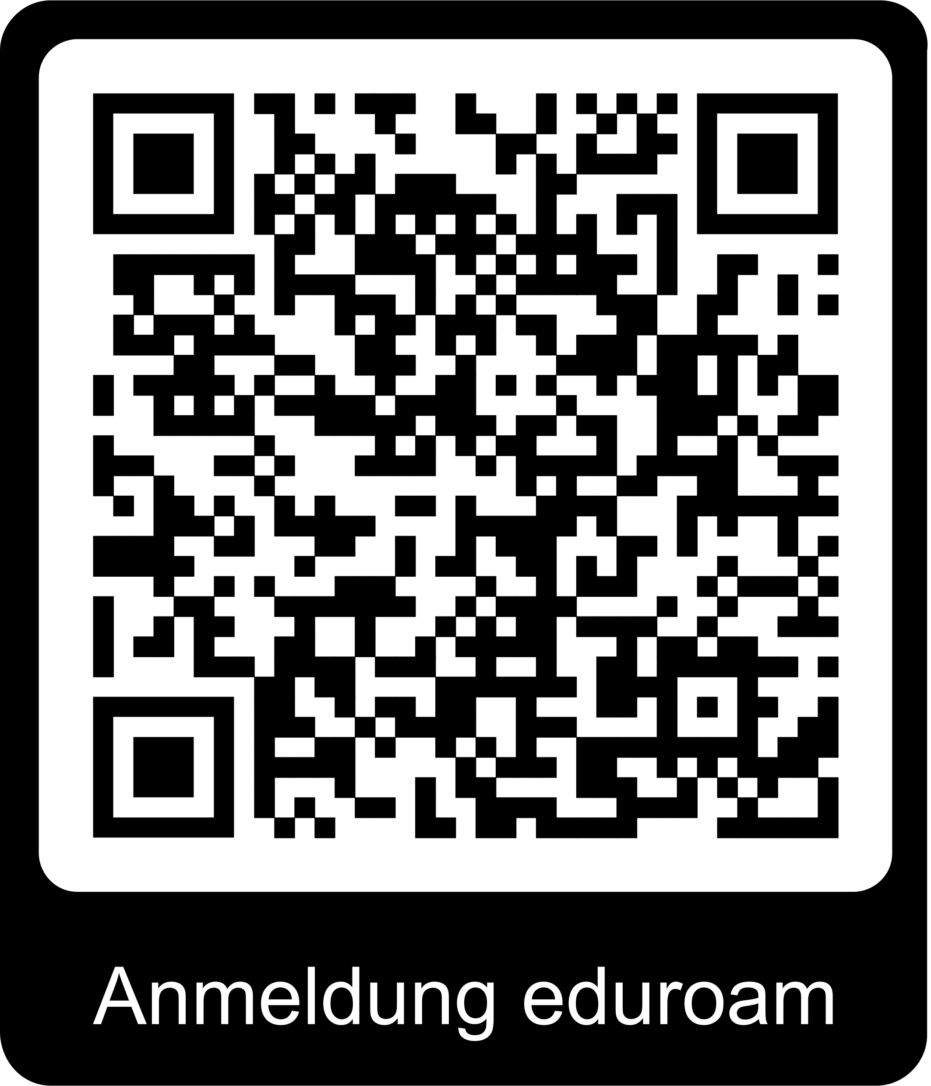
Kommen wir in Verbindung…
mit dem WLAN-Netzwerk „tu-chemnitz.de“ kommt ihr vorübergehend ins Internet – Anmeldung mit „URZ-Login“
anschließend könnt ihr eduroam einrichten: tu-chemnitz.de/urz/network/access/wlan.html
Wer das jetzt nicht tun will oder kann – später geht das natürlich auch
mit der Anleitung ist sogar die Einrichtung möglich, ohne vor Ort zu sein
Nice to know: eduroam ist ein internationales Netzwerk - mit der Anmeldung der TU Chemnitz kommt ihr an vielen Universitäten und Forschungseinrichtungen europaweit ins Internet
PRO-TIPP:
Google ist meistens dein Freund beim Auffinden von TUC-Seiten

Slide 5
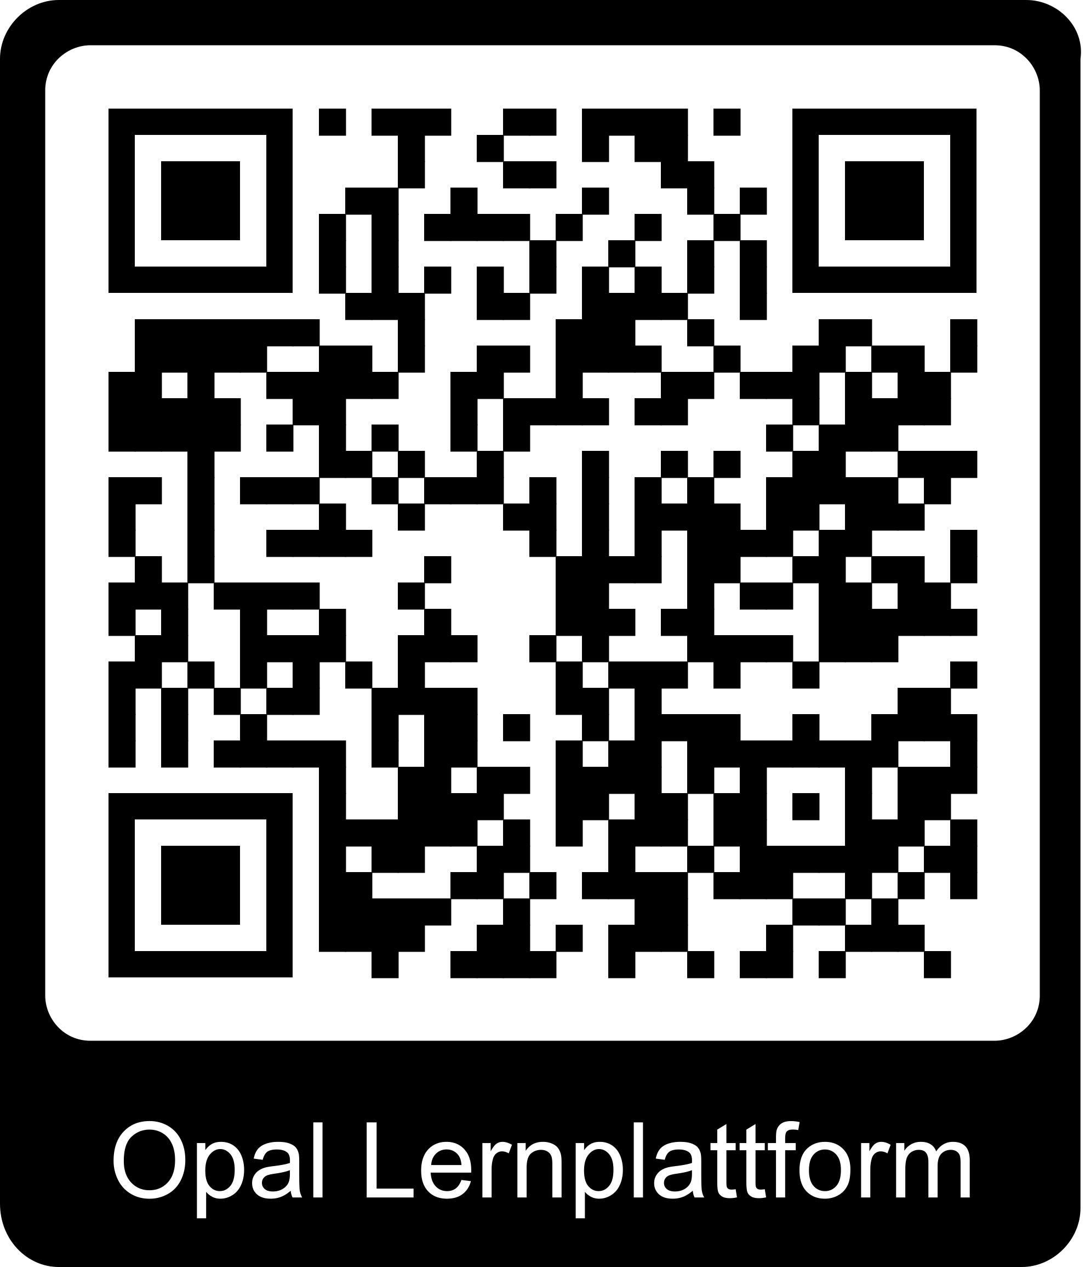
Auf zu OPAL
Lernplattform für alle sächsischen Universitäten, Hochschulen und Berufsakademien
Portal für den Zugriff auf Veranstaltungsmaterialien
seit diesem Semester auch für die Onlineeinschreibung am IMF genutzt
nach Einschreibung seid ihr auf der Liste der Teilnehmerinnen und Teilnehmer vermerkt und könnt somit mit Informationen (via E-Mail) kontaktiert werden
es gibt verschiedenste Kursbausteine mit Rechtemanagement für die Dozierenden
Zugriff über: bildungsportal.sachsen.de/opal/home

Slide 6
Aufbau der Universität
Technische Universität Chemnitz
Philosophische Fakultät
Institut für Medienforschung
Professur Kommunikations- und Medienwissenschaft
Professur Medienpsychologie
Professur Visuelle Kommunikation und Mediensoziologie
Professur Psychologie digitaler Lernmedien
Professur Mensch und Technik

Slide 7
Die wichtigsten Veranstaltungen diese Woche
2.10. 18:00 Kneipentour – Treffpunkt Stadthallenpark
3.10. 13:00 Stundenplanberatung – Treffpunkt Orangerie N001
4.10. 10:10 ;25 ;40 Campustour Bachelor Medienkommunikation – Treffpunkt Orangerie
10.55 Campustour Master Medien- und Instruktionspsychologie – Treffpunkt Orangerie
11.10 Campustour Master Digitale Medien- und Kommunikationskulturen – Treffpunkt Orangerie
11.25 Campustour Bachelor Informatik und Kommunikationswissenschaften– Treffpunkt Orangerie
5.10. 13.00 Allgemeine Einführung für Studienanfänger am Institut für Medienforschung (Institutsveranstaltungen)
16.00 Start der Online-Einschreibung für Veranstaltungen des IMF für das erste Fachsemester
Alle weiteren Veranstaltungen des FSR Phil: tu-chemnitz.de/projekt/fsrphil/ophase.html

Slide 8
Abkürzungen
B_MK__... Bachelor Medienkommunikation
B_CC__... Bachelor Informatik und Kommunikationswissenschaft
M_DK__... Master Digitale Medien- und Kommunikationskulturen
M_MI__... Master Medien- und Instruktionspsychologie

Slide 9
Medienkommunikation, B.A.
„Flaggschiff“ des IMF
breiter Einblick in alle Bereiche der Medienforschung
praktische Anwendung in Praxismodulen
Vertiefungsmöglichkeiten bei den vier Hauptprofessuren Kommunikations- und Medienwissenschaft, Medienpsychologie, Psychologie Digitaler Lernmedien und Visuelle Kommunikation und Mediensoziologie
Exkurse in die Informatik
Wahlpflichtbereich in Marketing, Psychologie, Soziologie, Politik- und Kulturwissenschaften
Grundlagen des wissenschaftlichen Arbeitens
Fachstudienberater:
Dr. Daniel Pietschmann
Institut für Medienforschung
daniel.pietschmann@phil.tu-chemnitz.de +49 371 531-37693

Slide 10
Informatik und Kommunikationswissenschaft, B.Sc.
gemeinsamer Studiengang des IMF mit der Fakultät für Informatik
Inhalte der Medienkommunikation sind nicht ganz so umfangreich enthalten
dafür stärkerer Einbezug der Informatik
ähnliche Vertiefungsmöglichkeiten wie bei Medienkommunikation, dafür weniger Wahlpflichtbereiche
Fachstudienberater:
Dr. Frank Seifert
Professur Datenverwaltungssysteme
frank.seifert@informatik.tu-chemnitz.de 0371 531-35061
Ansprechpartner für die Lehrangebote des IMF:
Dr. Daniel Pietschmann
Institut für Medienforschung
daniel.pietschmann@phil.tu-chemnitz.de 0371 531-37693

Slide 11
Digitale Medien- und Kommunikationskulturen, M.A.
konsekutiver Master zum Bachelor Medienkommunikation
vertieft die Themen der nach qualitativen Paradigma forschenden Professuren Medien- und Kommunikationswissenschaft sowie Visuelle Kommunikation und Mediensoziologie
je ein umfangreiches Forschungsprojekt zu den Themen der beiden Professuren
Ergänzung I in Wirtschaft / Recht oder Informatik
Ergänzung II in Psychologie, Germanistik, Pädagogik, Interkulturelle Kommunikation und Interkulturelle Kompetenz, Politikwissenschaften, Soziologie oder English Literatures and Cultures
Fachstudienberater:
M.A Thore Zielke
Professur Visuelle Kommunikation und Mediensoziologie
thore.zielke@phil.tu-chemnitz.de 0 371 531-39237

Slide 12
Medien- und Instruktionspsychologie, M.Sc.
konsekutiver Master zum Bachelor Medienkommunikation
vertieft die Themen der nach quantitativen Paradigma forschenden Professuren Medienpsychologie und Psychologie Digitaler Lernmedien
je ein umfangreiches Forschungsprojekt zu den Themen der beiden Professuren
Ergänzungsmodule in Psychologie, Medieninformatik, Wirtschaft, Marketing und Medienrecht, Germanistik, Pädagogik, Soziologie, Interkulturelle Kommunikation und interkulturelle Kompetenz
Fachstudienberaterin:
Sonia Kampel, M.Sc.
Professur Medienpsychologie
sonia.kampel@phil.tu-chemnitz.de 0371 531-34500

Slide 13
E-Mail-Dienst
unbedingt nutzen – es gibt Dozierende, die Mails von anderen Adressen ignorieren
auch OPAL-Benachrichtigungen kommen hier an
wenn gar nicht anders möglich: Weiterleitung einrichten
per Webmail: mail.tu-chemnitz.de/login.php
in Mail-App / -Software einrichten: tu-chemnitz.de/urz/mail/access.html

Slide 14
Wo finde ich Infos zu meinem Stundenplan?
der Studienablaufplan zeigt den theoretischen Ablauf
im Vorlesungsverzeichnis finden sich vor Semesterbeginn Informationen zu den Veranstaltungen die stattfinden
per Mail (imf-official) gibt es meist Informationen zur Online-Einschreibung und ausfallenden Veranstaltungen oder ersatzweise angebotenen (z.B. vorgezogenen) Möglichkeiten
wenn es Gruppen bei Veranstaltungen gibt, sind meist auch nur begrenzt Plätze da – dann ist die Einschreibung besonders wichtig

Slide 15
Wo finde ich Infos zu meinen Veranstaltungen?
im Vorlesungsverzeichnis (auch Verlinkungen zu OPAL)
auf OPAL – über Suche oder Kursangebote
auf den IMF- und Professur-Websites
in Mails über den imf-official Verteiler
auf Nachfrage beim Fachstudienberater oder der/dem im Vorlesungsverzeichnis angegebenen Dozierenden
mit viel Geduld – oft kommen Informationen erst kurz vor der ersten geplanten Veranstaltung
mit guter Vernetzung – wenn eine/einer fragt, können die Informationen weitergegeben werden

Slide 16
Was sind eigentlich Studiendokumente?
rechtliche Grundlage eures Studiums
legen allgemeine Eckpunkte der Lehre fest
Modulbeschreibungen legen Inhalte und Prüfungsform(en) fest
Studienablaufplan beschreibt theoretischen Ablauf
Prüfungsordnung legt u.a. Prüfungsarten, Bewertungsmodalitäten und Gewichtungen der Modulnoten für die Abschlussnote fest
Leistungspunkte entsprechen nicht unbedingt einer Gewichtung der Modulnoten
zu finden auf der Website des IMF: tu-chemnitz.de/phil/imf/studiengaenge.php

Slide 17
Studienablaufplan – die „Theorie“…
Veranstaltungen eines Semesters
Veranstaltungsart (siehe Abkürzungsverzeichnis letzte Seite)
geforderte Prüfungs- und Prüfungsvorleistungen
Module (thematische Gruppen
von mehreren Veranstaltungen)
Leistungspunkte für den Abschluss des Moduls
Arbeits- und Lehrver-
anstaltungsstunden
Summen
Abkürzungsverzeichnis

Slide 18
Vorlesungsverzeichnis – die „Praxis“…
hier werden vor Semesterbeginn die Veranstaltungen veröffentlicht, die angeboten werden können
auch Wahlpflichtveranstaltungen werden angezeigt → nicht jede Veranstaltung muss besucht werden
ab und an können Veranstaltungen realisiert werden → Informationen gibt es oft über E-Mail
Veranstaltungen können angeklickt und in den eigenen Stundenplan übernommen werden (vorher Login)
zu finden auf der Website der TU: tu-chemnitz.de/verwaltung/vlvz/plan/phil/

Slide 19
Kurseinschreibung
Kurseinschreibung bei Übungen und Seminaren mit begrenzter Teilnehmendenzahl (für gewöhnlich 30 Studierende) und/oder mehreren Gruppen
→ notwendig und verpflichtend, um einen Platz zu erhalten
→ Start Onlineeinschreibung für Erstsemester: Donnerstag, 05.10., 16.00 Uhr
Kurseinschreibung für Vorlesungen & andere Veranstaltungen online ohne Begrenzung
→ notwendig, um Informationen & Zugriff zu Materialien zu erhalten
→ für gewöhnlich nicht stark eingegrenzt, meist Infos in der ersten Sitzung

Slide 20
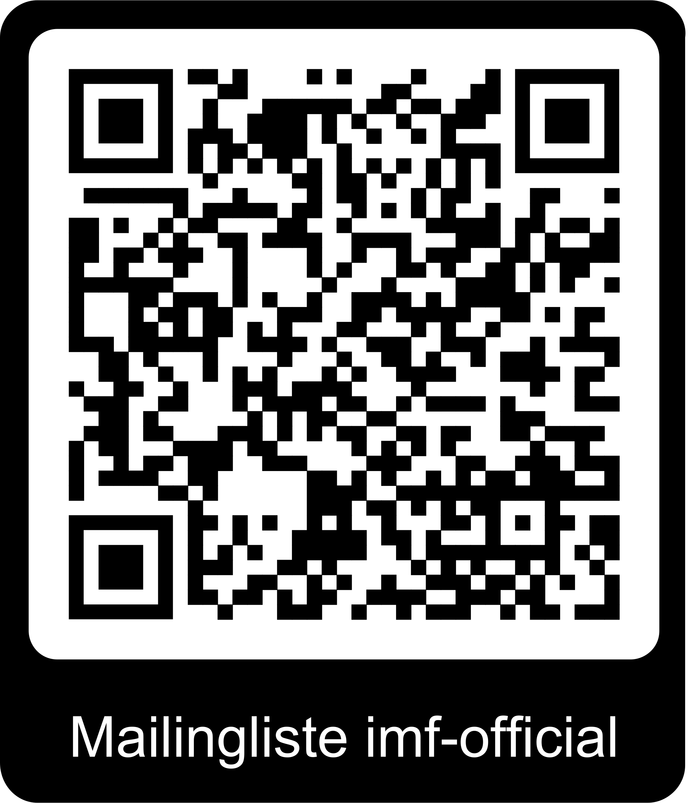
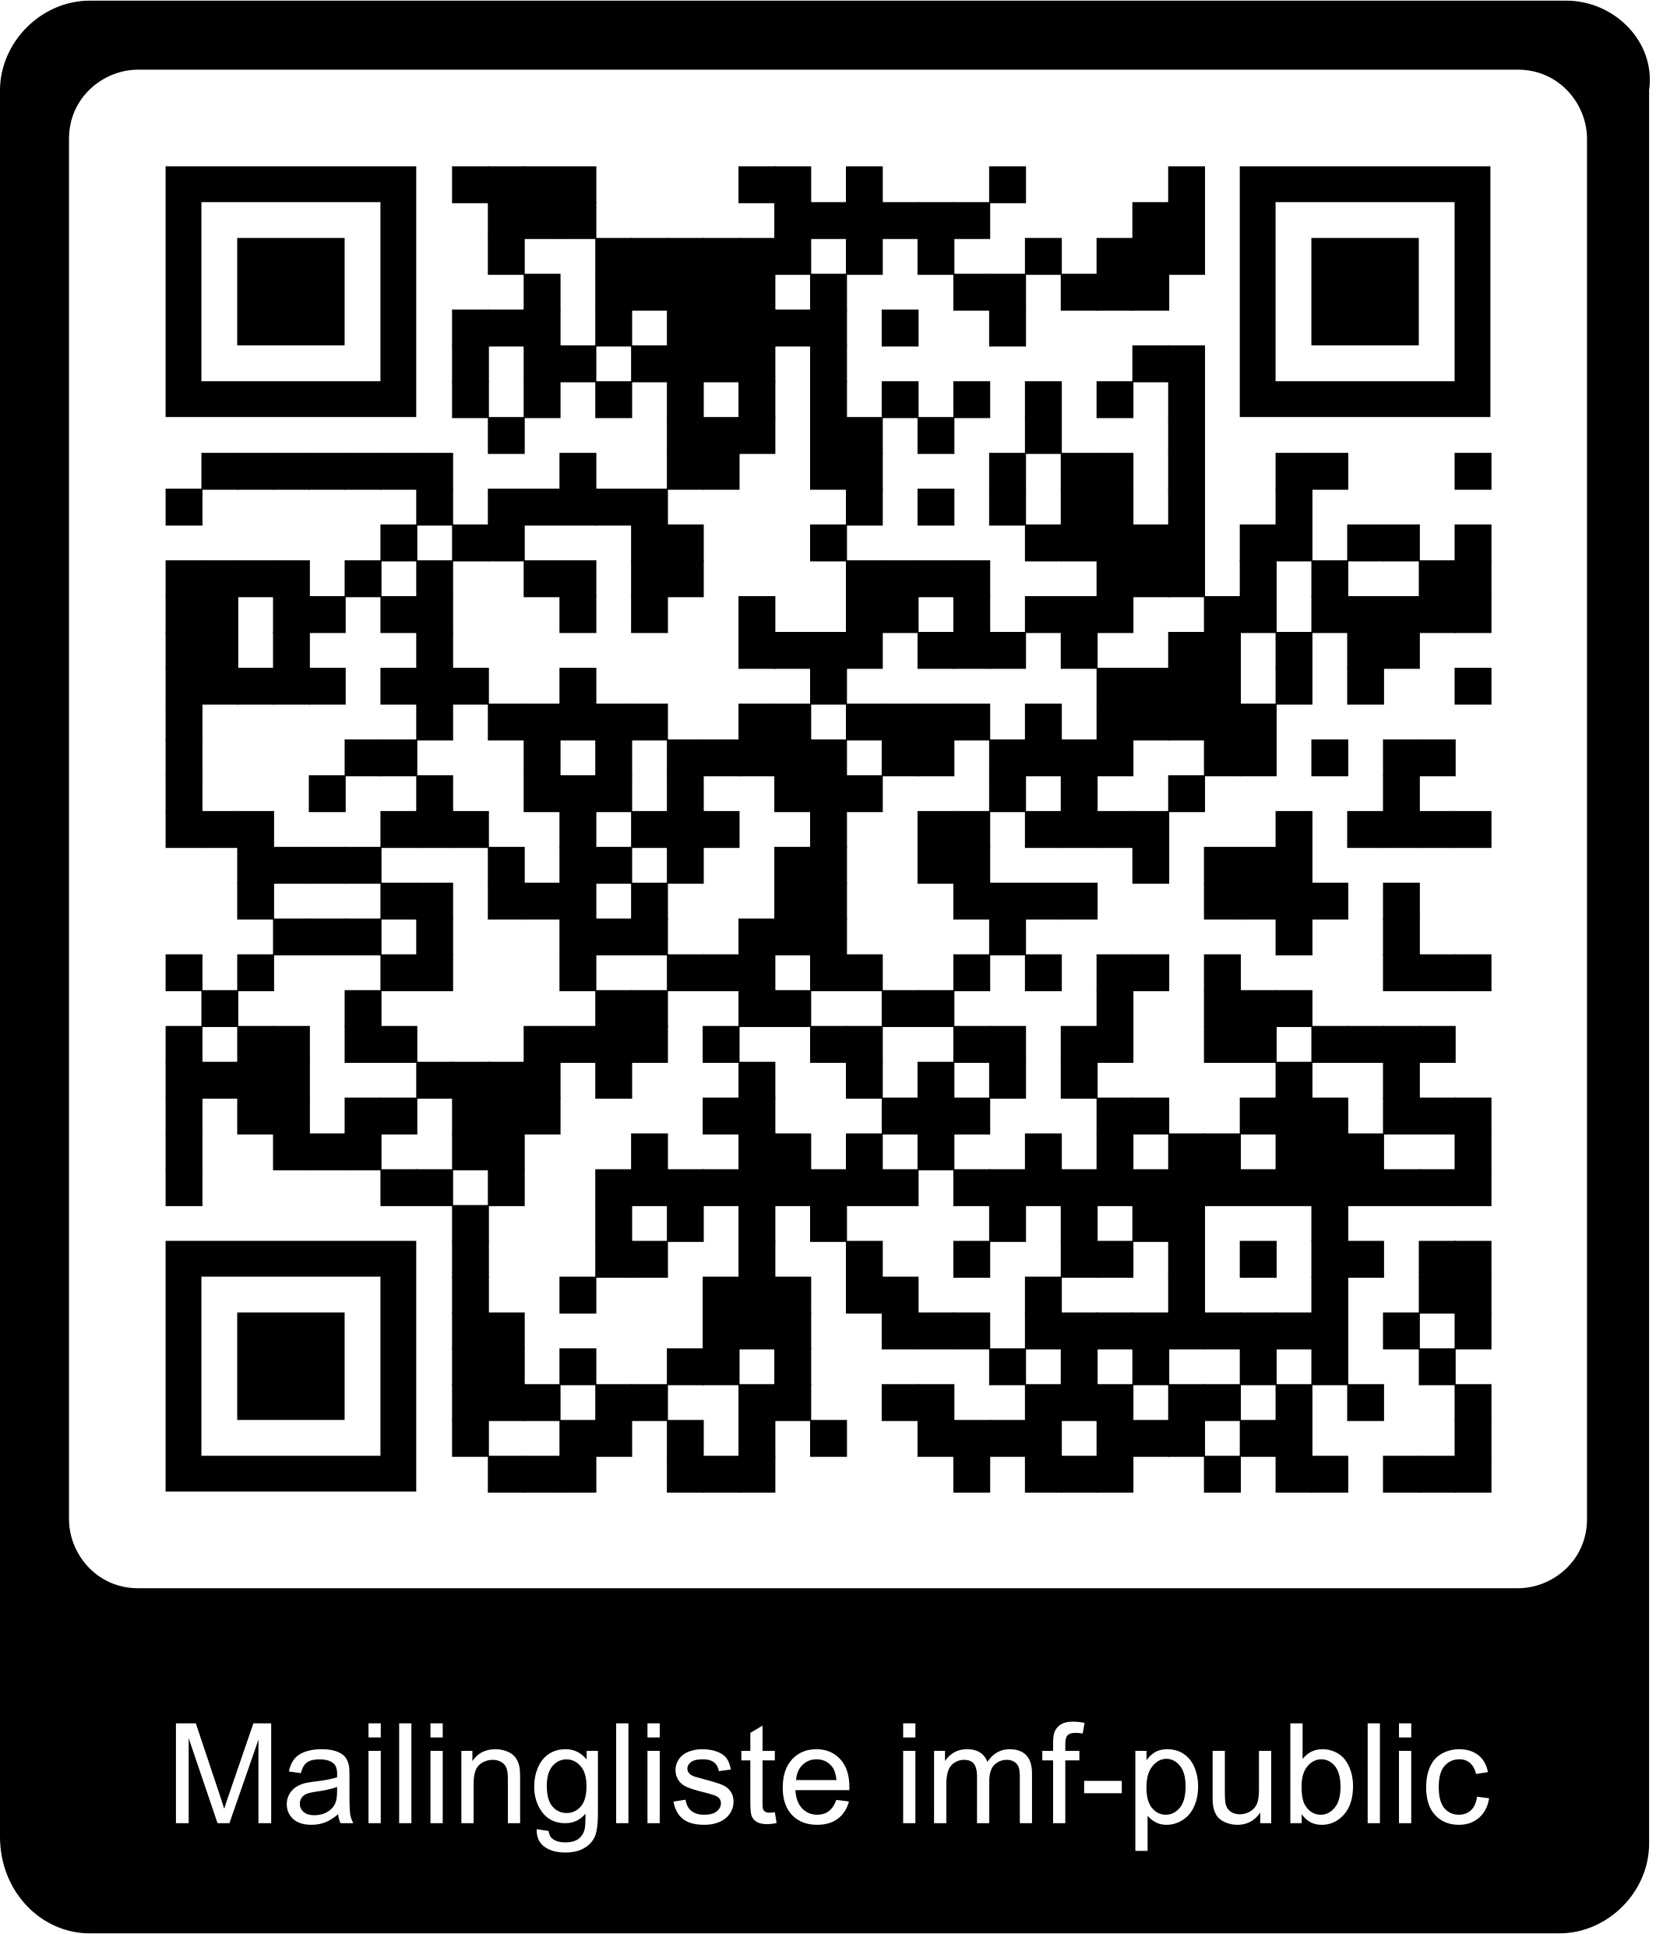
Mailverteiler für aktuelle Infos
imf-official:
studiumsrelevante Informationen
Informationen zu Lehrveranstaltungen
Informationen zur Online-Einschreibung
Anmeldung Mailingliste imf-official: mailman.tu-chemnitz.de/mailman/listinfo/imf-official
imf-public:
Allgemeine Informationen für Studierende des IMF
Stellenausschreibungen für Nebenjobs und Praktika
Einladungen zu Veranstaltungen
Anmeldung Mailingliste imf-public: mailman.tu-chemnitz.de/mailman/listinfo/imf-public

Slide 21
SB-Service und Prüfungsanmeldung
ist euch schon von der Bewerbung bekannt
Anmeldung künftig nicht mehr mit Bewerberlogin, sondern Anmeldung als Student mit URZ-Kürzel
Herunterladen von Bescheinigungen
Ändern von Kontaktdaten
Rückmeldung zum neuen Semester
Anmeldung von Leistungen während der Anmeldezeit-räume (siehe dazu Website und Rundmails des ZPA)
Zugriff auf Leistungsübersicht
Herunterladen von Prüfungsprotokollen

Slide 22
Prüfungsformen
Prüfungsvorleistungen (PVL)
Ergebnisse müssen vorliegen, um an Prüfungen teilzunehmen
es gibt nur “Bestanden“ oder „Nicht Bestanden“
werden oft während des Semesters als Referat oder Aufgaben erbracht
Prüfungsleistungen (PL)
bei Prüfungen gibt es nur drei Versuche – sonst ist die Prüfung „endgültig nicht bestanden“
bestandene Prüfungen können nicht wiederholt werden, um die Note zu verbessern
Noten von 1 bis 4 sind möglich, mit Abstufungen ,3 und ,7; 5 bedeutet „Nicht Bestanden“
Anrechenbare Studienleistungen (ASL)
sind ähnlich wie Prüfungen, können jedoch unbegrenzt wiederholt werden

Slide 23
Hausarbeiten
Hausarbeiten sind Prüfungsleistungen – es gelten also die zuvor genannten Punkte
bauen meist auf einem Seminar oder einer Übung auf
die Dozierenden geben auf Grundlage der Studienordnung die Randbedingungen (Umfang, Thema, etc.) vor
bei manchen Dozierenden soll zur Themenabsprache im Voraus ein Exposé abgegeben werden
können oft zu jedem Zeitpunkt im Studium geschrieben werden, nur wenige Dozierende setzen Fristen
Seit kurzem gibt es bei der Professur für Medienpsychologie neue Regelungen, welche hier einzusehen sind:
https://www.tu-chemnitz.de/phil/imf/mp/lehre/hausarbeiten.php#erstellung
müssen zuvor über den SB-Service oder das Formular zur Prüfungsanmeldung beim ZPA angemeldet werden
im SB-Service kann anschließend ein Prüfungsprotokoll ausgedruckt werden, das mit der Arbeit abgegeben werden muss
die Hausarbeit muss eine Selbstständigkeitserklärung (Vorlage beim ZPA) enthalten
die Art der Abgabe (PDF per Mail, gedruckt per Post) ist mit den Dozierenden abzusprechen

Slide 24
Prüfungsanmeldung per Formular
manchmal lässt sich eine Prüfung nicht über den SB-Service anmelden (z.B. bei abgelaufenen Fristen oder Ersatzveranstaltungen, die so nicht im SAP stehen)
dann erfolgt die Anmeldung über das Formular des Zentralen Prüfungsamtes (ZPA)
Download: tu-chemnitz.de/zpa/pruefungsanmeldung/ allgemein_PAnmeldung.php
Abgabe kann über den ZPA-Briefkasten oder per Mail (als Scan oder digital signiert) erfolgen
Zuständig für die Studiengänge des IMF ist Frau Pfeiffer: zpa9@verwaltung.tu-chemnitz.de

Slide 25
Versuchspersonenstunden
in den Studiengängen B_MK, B_CC und M_MI müssen Versuchspersonenstunden gesammelt werden
dazu muss an Studien der Professuren Psychologie digitaler Lernmedien und Medienpsychologie teilgenommen werden
auch ihr könnt bei Untersuchungen im Rahmen von Abschlussarbeiten an den beiden Professuren davon profitieren
es gibt sowohl Online-Studien als auch Studien, die in Präsenz durchgeführt werden
Online-Studien können zuhause erledigt werden, die Anrechnung von VPS erfolgt über das URZ-Nutzerkürzel
Präsenzstudien erfordern vorher eine Einschreibung über die Onlineeinschreibung des Instituts
wenn alle VPS gesammelt wurden, können diese über Gabriela Luft an das ZPA gemeldet werden
Anmeldung Mailingliste: mailman.tu-chemnitz.de/mailman/listinfo/studienteilnahme
Online-Einschreibung: imf.tu-chemnitz.de/oe/index.php?page=study
Weitere Infos: tu-chemnitz.de/phil/imf/studium/vp-stunden.php

Slide 26
Wie finde ich mich an der Uni zurecht?
Straße der Nationen A
Wilhelm-Raabe-Straße B
Reichenhainer Straße C
Sportforum D
Erfenschlager Straße E

Slide 27
Campus Straße der Nationen
Bibliothek
Omnibusbahnhof
Böttcher-Bau („Strana“)
Hauptbahnhof
RAWEMA-Bau
Sekretariat Gabriela Luft
Prof. Kommunikations- und Medienwissenschaft
Prof. Psychologie Digitaler Lernmedien
Zentralhaltestelle („Zenti“)
O-Phase Wintersemester 2021 / 2022 ∙ Mentoring für die Studiengänge des IMF ∙ Fachgruppe Medienforschung ∙ Thore Zielke ∙ 04.10.2021
27

Slide 28
Campus Reichenhainer Straße
Turmbau (7-Stöckiges Gebäude)
Zentrales Prüfungsamt
Weinhold-Bau
Neues Hörsaalgebäude („Orangerie“)
Thüringer Weg 11
Sekretariat Simone Grehl
Prof. Medienpsychologie
Prof. Visuelle Kommunikation & Mediensoziologie
O-Phase Wintersemester 2021 / 2022 ∙ Mentoring für die Studiengänge des IMF ∙ Fachgruppe Medienforschung ∙ Thore Zielke ∙ 04.10.2021
28

Slide 29
Raumnummern neu & alt
C10.114
2/N114
Uniteil
Gebäude
Stockwerk
Raum
Wie sieht man hier durch?
Da hilft nur das Raumverzeichnis der TU Chemnitz:
tu-chemnitz.de/verwaltung/technik/luos/raum.html

Slide 30
Sprach- und Sportkurse
das Zentrum für Fremdsprachen bietet Kurse für verschiedene Sprachen an
Einschreibung hat bereits am 27.09. begonnen
Alle Infos gibt es auf der Website: tu-chemnitz.de/sprachenzentrum/
das Zentrum für Sport und Gesundheitsförderung bietet für Angehörige der TU Chemnitz Kurse zu geringen Preisen an
Anmeldung startet heute 02.10.
Alle Infos gibt es auf der Website: tu-chemnitz.de/usz/unisport.php

Slide 31
Erfahrungen sammeln & engagieren
Gerade wenn man „irgendwas mit Medien“ studiert, ist es empfehlenswert, Erfahrungen neben dem Studium zu sammeln …
… oder bei zahlreichen anderen Initiativen, Vereinen & Arbeitgebern in der Region.

Slide 32
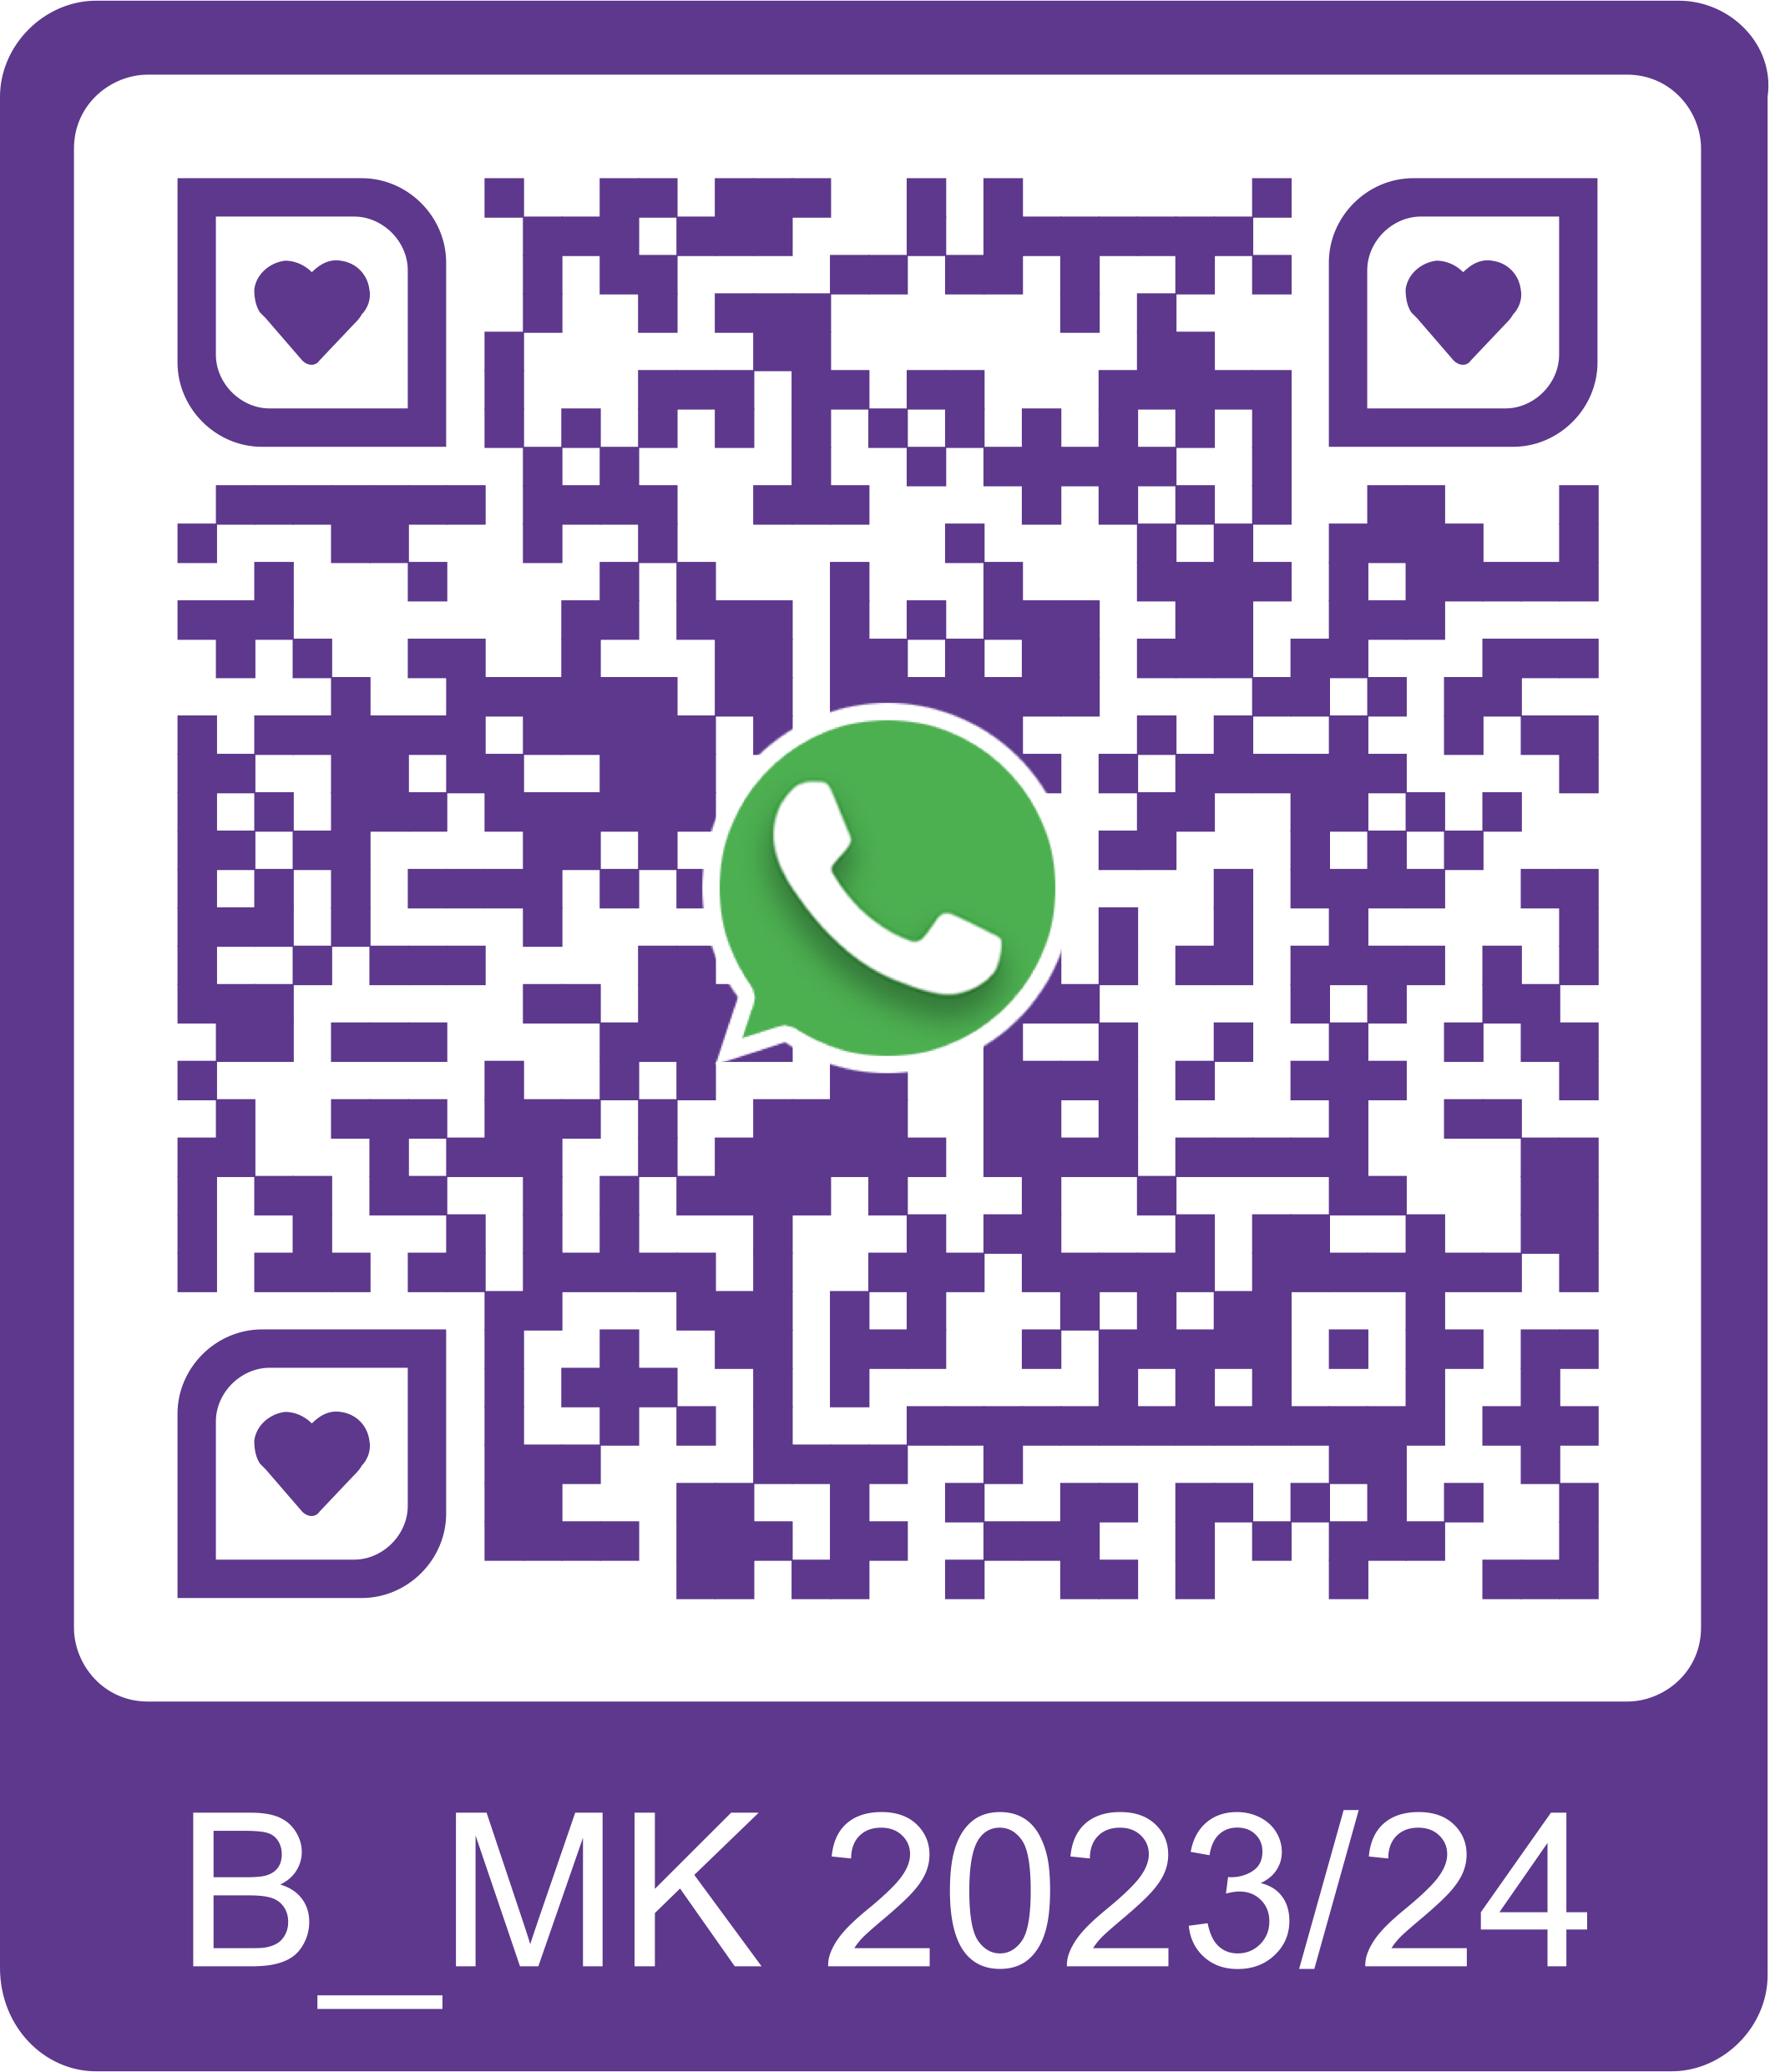
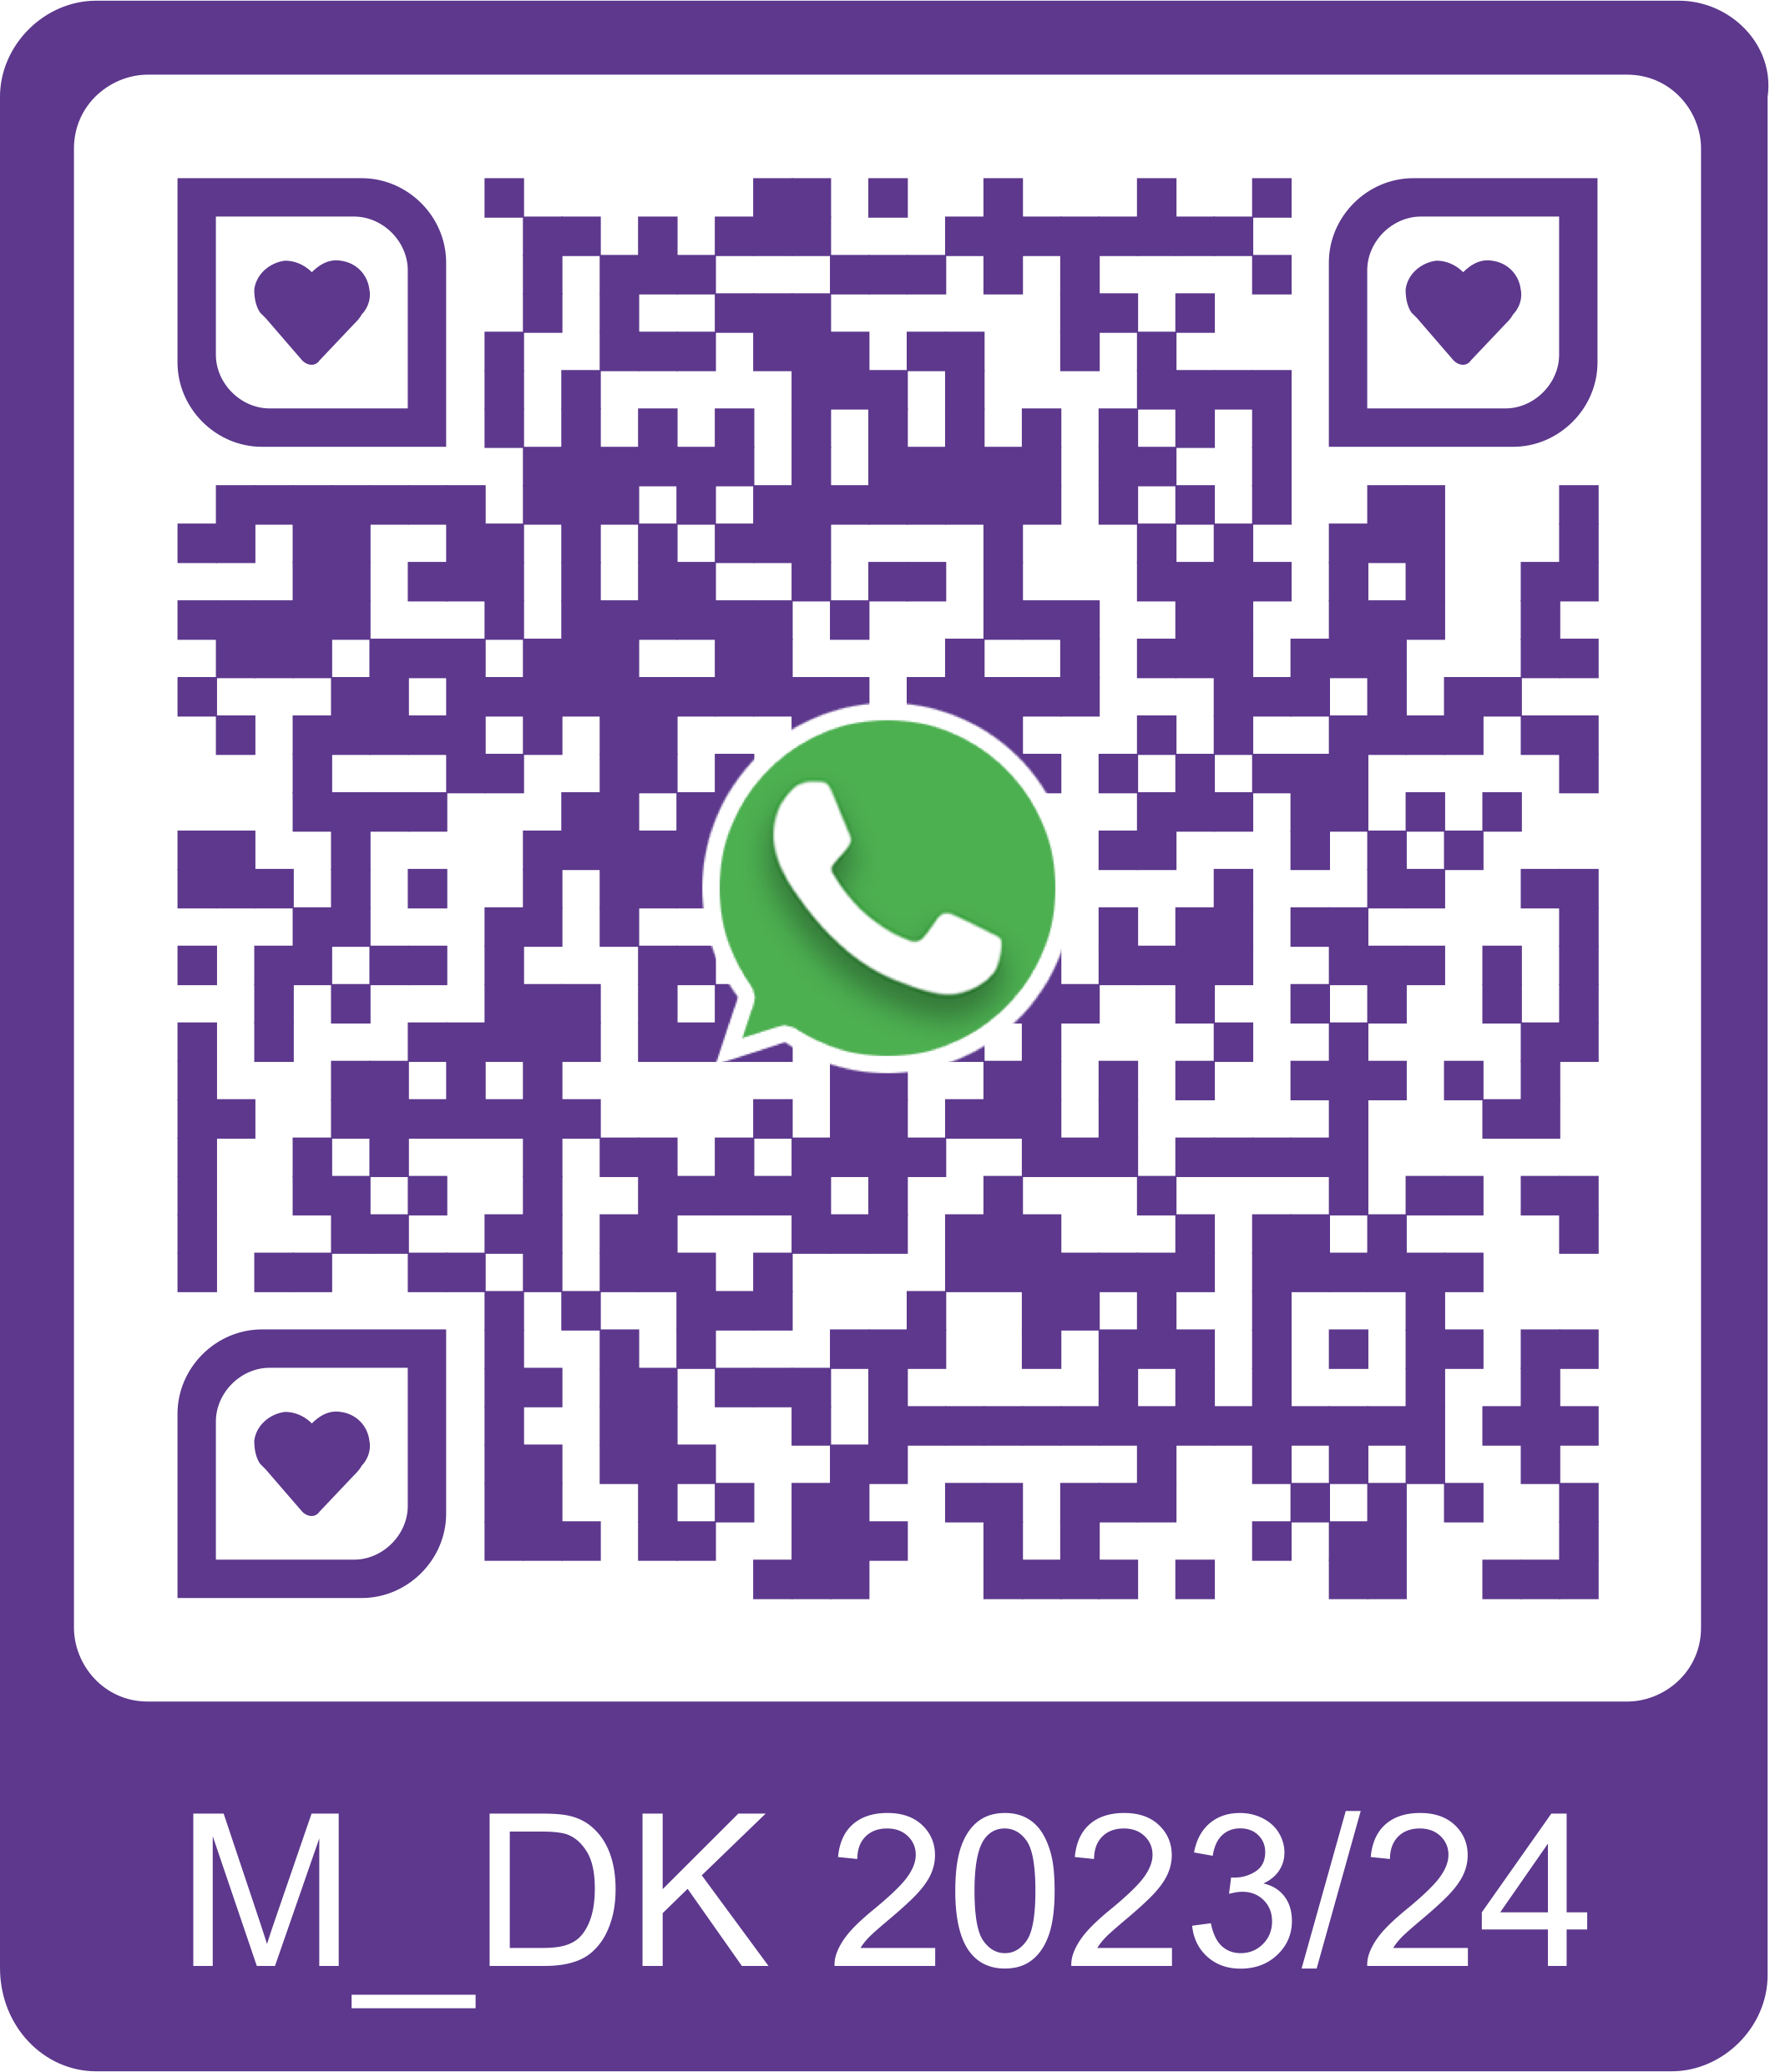
Vernetzung
Bachelor Medienkommunikation
https://chat.whatsapp.com/ BlBb7WkrfoIBZd2H1Lwa3o
Master Medien- und Instruktionspsychologie
https://chat.whatsapp.com/ ERMwctvQKhOFnvbfGtrwF7
Master Digitale Medien- und Kommunikationskulturen
https://chat.whatsapp.com/ HI4DYGxTWylBgVeUEUc1Uf

Slide 33
Auf dem Laufenden bleiben
Fachgruppe Medienforschung
... und bei vielen anderen natürlich auch!
FSR Phil
Institut für Medienforschung
TU Chemnitz

